Slide 1
Content
1.Spring Bean
2. Annotation
3. Spring JPA
4. Spring Security (JWT)
5. Oauth2
6. JMS and ActiveMQ
7. Spring boot Structure

Slide 2
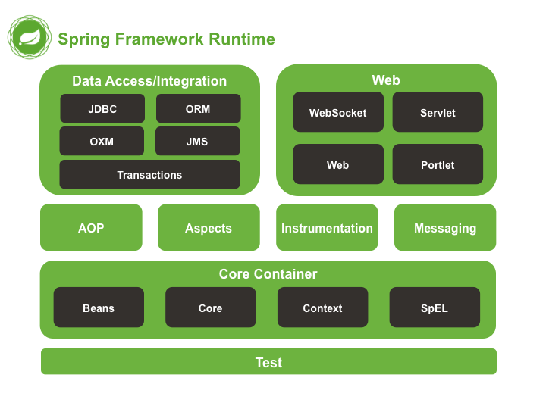
Overview

Slide 3
Overview
Spring là gì?
Spring là một open source framework dành cho Java Enterprise. Core feature của Spring có thể dùng để xây dựng bất cứ Java application nào, các extensions của Spring có thể được sử dụng cho việc xây dựng web application trên nền tảng Java EE. Spring framework cũng hướng tới mục tiêu làm cho việc phát triển các ứng dụng trên nền tảng Java EE dễ dàng hơn và thúc đẩy việc lập trình tốt hơn bằng model POJO-based.
Lợi ích mà Spring framework mang lại
Spring framwork mang lại cho chúng ta sự gọn nhẹ (lightweight), sử dụng Inversion of control (IoC) để giúp loose coupling, sử dụng Aspect oriented programming để tách biệt các thành phần business, có container nới quản lý tất cả life cycle và config của các object trong application, phát triển ứng dụng đơn giản với MVC, có transaction management, cung cấp các API tiện lợi cho việc handling exception.
SpringBoot là gì?
SpringBoot về cơ bản là một phần mở rộng của Spring framework đã loại bỏ các cấu hình được viết sẵn cần thiết để cài đặt một ứng dụng Spring.
Spring Boot Framework được sử dụng rộng rãi để phát triển các REST APIs.

Slide 4
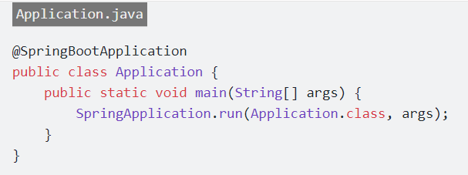
ApplicationContext
ApplicationContext là gì?
ApplicationContext là khái niệm Spring Boot dùng để chỉ Spring IoC container.
Spring IoC container sẽ quét toàn bộ packages, tìm ra các bean và đưa vào ApplicationContext. Cơ chế đó là Component scan
Cách lấy bean ra từ Context
Dòng method SpringApplication.run() sẽ return về một object ApplicationContext interface, đại diện cho IoC container
ApplicationContext context = SpringApplication.run(Application.class, args);
Chúng ta có thể lấy ra bean từ đây, dùng method getBean():
Car car = context.getBean(Car.class);

Slide 5
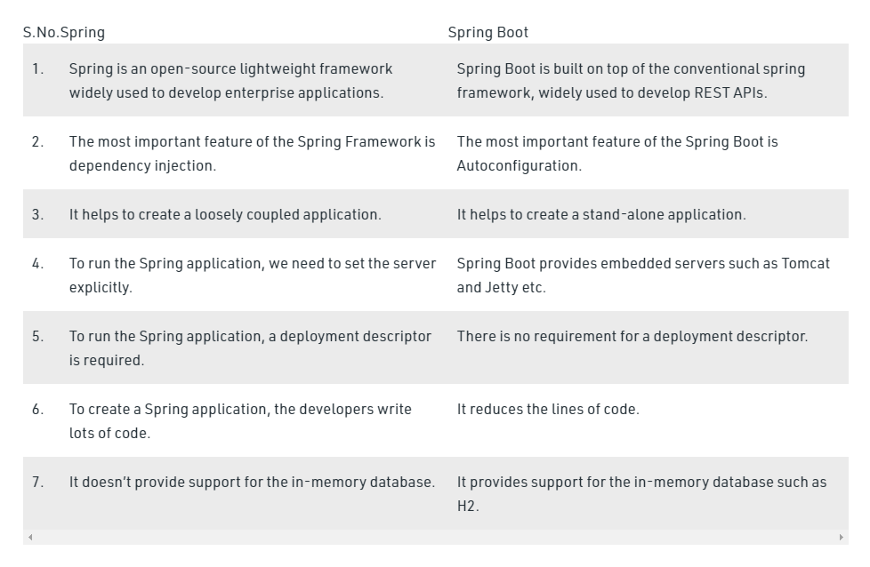
Overview

Slide 6
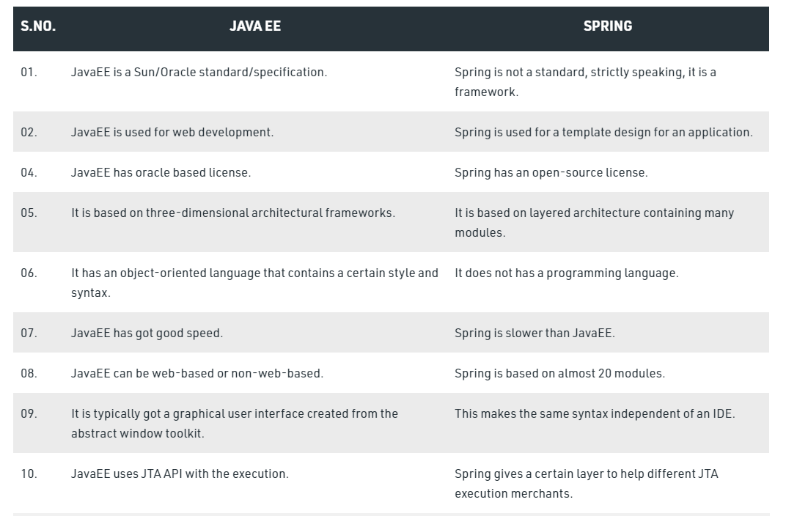
Overview

Slide 7
@Bean
Spring Beans chính là những Java Object mà từ đó tạo nên khung sườn của một ứng dụng Spring. Chúng được quản lý bởi Spring IoC container.
Inversion of Control viết tắt là IoC là một quá trình trong đó một object định nghĩa các dependency (phụ thuộc) mà không cần phải khởi tạo chúng.Việc khởi tạo các dependency này được chuyển giao cho IoC container.
Scope of Bean
Việc định nghĩa scope có thể thực hiện thông qua việc sử dụng thuộc tính tên là “scope” khi định nghĩa. Lấy ví dụ, khi bean phải tạo mới mỗi lần cần sử dụng, thuộc tính scope sẽ là “prototype”. Mặt khác, khi bean luôn luôn trả về một instance giống nhau khi sử dụng, thuộc tính scope sẽ là “singleton”.
Làm sao để cung cấp configuration metadata cho Spring Container?
Có ba cách để cũng cấp configuration metadata cho Spring container.
Thông qua XML configuration file
Thông qua Annotation-based configuration
Thông qua Java-based configuration

Slide 8
@Bean
scope của bean
singleton: cho biết bean đó có một instance duy nhất trong Sping IoC container.
prototype: cho biết bean đó được định nghĩa là có nhiều object instances, mỗi lần muốn sử dụng sẽ tạo mới.
request: cho biết bean được định nghĩa với một HTTP request. Scope này chỉ hợp lệ khi chúng ta sử dụng Web Application Context.
session: cho biết bean được định nghĩa với một HTTP session. Scope này cũng chỉ hợp lệ khi chúng ta sử dụng Web Application Context.
global-session: cho biết bean được định nghĩa với một global HTTP session. Scope này cũng chỉ hợp lệ khi chúng ta sử dụng Web Application Context.
Mặc định là singleton

Slide 9
How to create bean?
Declaring a bean in XML configuration file
<bean id=”user” class=”com.codippa.User”></bean>
Using @Component annotation
@Component annotation above a class indicates that this class is a component and should be automatically detected and instantiated.
Using @Configuration and @Bean
Gom chung các bean cần khởi tạo lại bỏ vào class chứa là @Configuration.
@Configuration
public class User {
@Bean(name="extUser")
public ExternalUser getUser() {
return new ExternalUser();
}
}

Slide 10
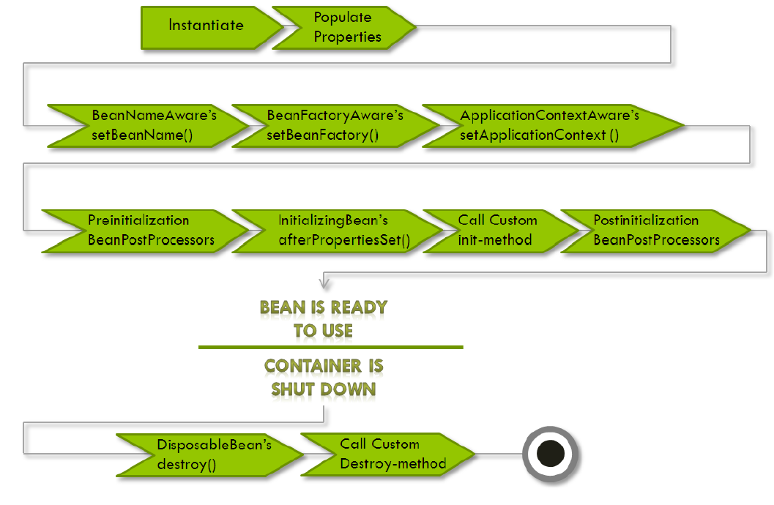
@Bean

Slide 11
@Component
Spring Boot khi chạy sẽ dò tìm toàn bộ các Class cùng cấp hoặc ở trong các package thấp hơn so với class App mà bạn cung cấp cho Spring (Chúng ta có thể cấu hình việc tìm kiếm này, sẽ đề cập sau). Trong quá trình dò tìm này, khi gặp một class được đánh dấu @Component thì nó sẽ tạo ra một instance và đưa vào ApplicationContext để quản lý.
Sau khi tìm thấy một class đánh dấu @Component. thì quá trình inject Bean xảy ra theo cách như sau:
Nếu Class không có hàm Constructor hay Setter. Thì sẽ sử dụng Java Reflection để đưa đối tượng vào thuộc tính có đánh dấu @Autowired.
Nếu có hàm Constructor thì sẽ inject Bean vào bởi tham số của hàm
Nếu có hàm Setter thì sẽ inject Bean vào bởi tham số của hàm

Slide 12
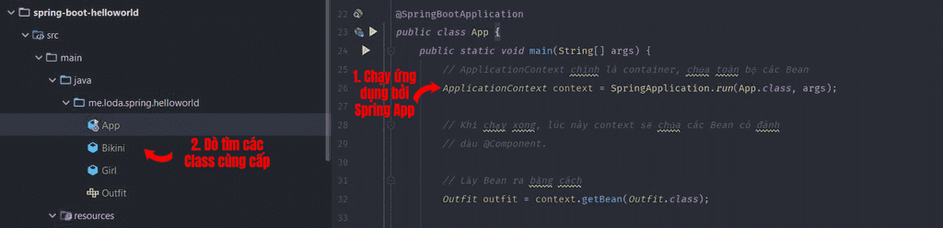
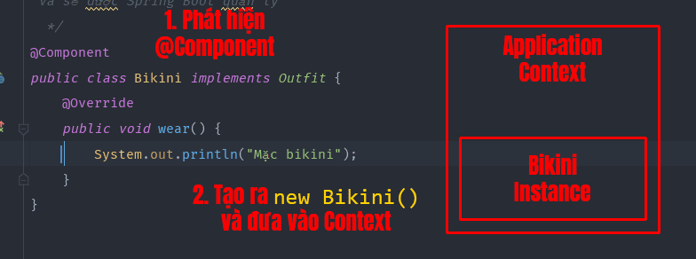
@Component

Slide 13
@Service vs @Repository
Về bản chất @Service và @Repository cũng chính là @Component. Nhưng đặt tên khác nhau để giúp chúng ta phân biệt các tầng với nhau.
Trong các bài đầu tiên chúng ta đã biết @Component đánh dấu cho Spring Boot biết Class đó là Bean
Về bản chất thì bạn có thể sử dụng thay thế 3 Annotation @Component, @Service và @Repository cho nhau mà không ảnh hưởng gì tới code của bạn cả. Nó vẫn sẽ hoạt động.
Tuy nhiên từ góc độ thiết kế thì chúng ta cần phân rõ 3 Annotation này cho các Class đảm nhiệm đúng nhiệm vụ của nó.
@Service gắn cho các Bean đảm nhiệm xử lý logic
@Repository gắn cho các Bean đảm nhiệm giao tiếp với DB
@Component gắn cho các Bean khác.

Slide 14
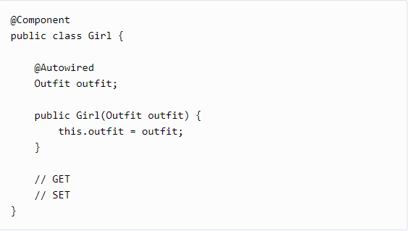
@Autowired
Tôi đánh dấu thuộc tính Outfit của Girl bởi Annotation @Autowired. Điều này nói với Spring Boot hãy tự inject (tiêm) một instance của Outfit vào thuộc tính này khi khởi tạo Girl.

Slide 15
@Controller vs @RestController
Khi một request đến, dispatcher servlet sẽ chuyển tiếp request xuống handler mapping, sau đó dựa vào thông tin request kết hợp với @RequestMapping đã đăng ký trước đó để điều hướng tới một method action của controller cụ thể. Thay vì đăng ký ở file web.xml trong SpringMVC thì với spring boot chúng ta có thể dễ dàng đăng ký với các annotation.
@Controller là annotation khai báo class đó là controller trong SpringMVC và buộc phải cài đặt một template engine
Default các method của @Controller sẽ return về một view resolver và bắt buộc view đó phải tồn tại và được đặt trong folder resources/templates.
@RestController là một composed annotation được kết hợp từ @Controller và @ResponseBody, khi đặt một annotation @RestController trên một class thì response data trong controller này sẽ được trả về dưới dạng message (JSON/XML).
Khi sử dụng @RestController thì chúng ta không cần phải cài đặt template engine

Slide 16
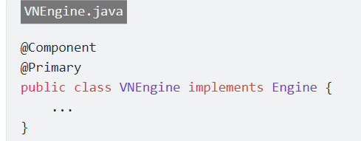
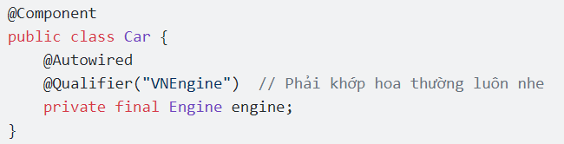
Khi Spring Boot không biết chọn bean nào?
Khi có nhiều hơn một bean với cùng một loại và chỉ có một bean trong số đó cần được wire với một property nào đó
Có hai cách giải quyết vấn đề này. Thứ nhất là dùng @Primary đánh dấu lên một bean. Khi đó bean này sẽ được ưu tiên chọn hơn, trong trường hợp có nhiều bean phù hợp trong context
Cách 2 là chỉ định rõ tên bean (tên class) cụ thể được inject bằng @Qualifier.

Slide 17
@Value
@Value được sử dụng trên thuộc tính của class, Có nhiệm vụ lấy thông tin từ file application.properties và gán vào biến.
application.properties
loda.mysql.url=jdbc:mysql://host1:33060/loda
@Value được sử dụng trên thuộc tính của class, Có nhiệm vụ lấy thông tin từ file properties và gán vào biến.
public class AppConfig {
// Lấy giá trị config từ file application.properties
@Value("${loda.mysql.url}")
String mysqlUrl;
}

Slide 18
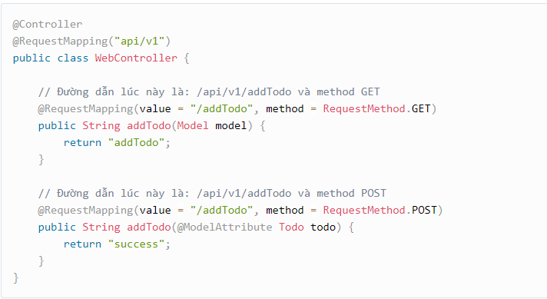
@RequestMapping + @PostMapping + @ModelAttribute + @RequestParam
@PostMapping có nhiệm vụ đánh dấu hàm xử lý POST request trong Controller.
@GetMapping có nhiệm vụ đánh dấu hàm xử lý GET request trong Controller.
@PutMapping
@DeleteMapping
@RequestMapping là một annotation có ý nghĩa và mục đích sử dụng rộng hơn các loại @GetMapping, @PostMapping,v.v..

Slide 19
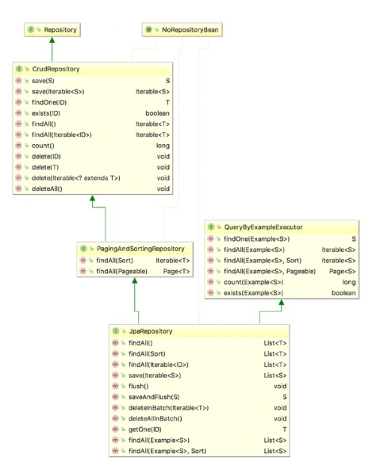
Spring Data JPA

Slide 20
Spring Data JPA
Generate database script in Spring boot:
Add config into application.properties
spring.jpa.properties.javax.persistence.schema-generation.create-source=metadata
spring.jpa.properties.javax.persistence.schema-generation.scripts.action=create
spring.jpa.properties.javax.persistence.schema-generation.scripts.create-target=create.sql
And RUN: mvn clean install

Slide 21
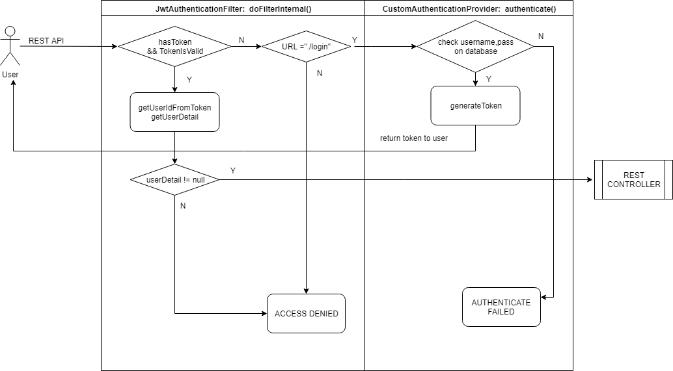
Spring Security JWT

Slide 22
OAuth2
OAuth là một phương thức chứng thực giúp các ứng dụng có thể chia sẻ tài nguyên với nhau mà không cần chia sẻ thông tin username và password. Từ Auth ở đây mang 2 nghĩa:
Authentication: xác thực người dùng thông qua việc đăng nhập.
Authorization: cấp quyền truy cập vào các Resource.
OAuth2 làm việc với 4 đối tượng mang những vai trò riêng:
Resource Owner (User): Là những người dùng ủy quyền cho ứng dụng cho phép truy cập tài khoản của họ. Sau đó ứng dụng được phép truy cập vào những dữ liệu người dùng nhưng bị giới hạn bởi những phạm vi (scope) được cấp phép. (VD: chỉ đọc hay được quyền ghi dữ liệu) => chính là bạn.
Client (Application): Là những ứng dụng mong muốn truy cập vào dữ liệu người dùng. Trước khi được phép tương tác với dữ liệu thì ứng dụng này phải qua bước ủy quyền của User, và phải được kiểm tra xác nhận thông qua API. => Có thể hiểu là các ứng dụng sử dụng Facebook, Twitter, Google API chẳng hạn.
Resource Server (API): Nơi lưu trữ thông tin tài khoản của User và được bảo mật.
Authorization Server (API): làm nhiệm vụ kiểm tra thông tin user (VD: ID), sau đó cấp quyền truy cập cho Application thông qua việc phát sinh "access token".

Slide 23
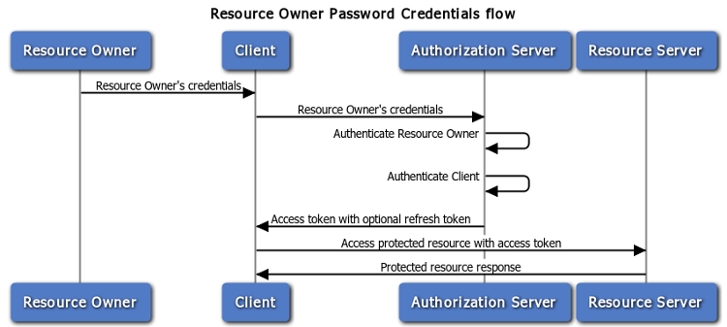
OAuth2

Slide 24
OAuth2
Ví dụ ta có roles trong trường hợp như sau:
Resource Owner: Mình
Resource Server: Facebook server
Client: Website Viblo
Authorization Server: Facebook server
The OAuth 2.0 Authorization Framework
https://tools.ietf.org/html/rfc6749#section-1.3.1
https://viblo.asia/p/introduction-to-oauth2-3OEqGjDpR9bL

Slide 25
OAuth2
Ví dụ ta có roles trong trường hợp như sau:
Resource Owner: Mình
Resource Server: Facebook server
Client: Website Viblo
Authorization Server: Facebook server
https://viblo.asia/p/introduction-to-oauth2-3OEqGjDpR9bL

Slide 26
OAuth2
Kịch bản
Từ Viblo, ta muốn login thông qua Facebook.
Browser redirect tới trang chứng thực của Facebook (Authorization Server).
Nếu ta cho phép truy cập, browser sẽ redirect ta về Viblo cùng với Access Token trên URI. Ví dụ như callback: http://viblo.asia/auth/callback&access_token=MynBTzUGYX8bHTnyLpZ4
Access token này sẽ được client lấy và sử dụng khi truy cập tới Facebook lấy tài nguyên. Ví dụ: https://graph.facebook.com/me?access_token=MynBTzUGYX8bHTnyLpZ4
Facebook dựa vào Token, nhận ra là thanh niên đã đăng ký trước đó, cho phép truy cập và trả về dữ liệu.

Slide 27
OAuth2
OAuth2 Grant Types: có 4 grant type khác nhau:
Authorization Code: used with server-side Applications
Implicit: used with Mobile Apps or Web Applications (applications that run on the user's device)
Resource Owner Password Credentials: used with trusted Applications, such as those owned by the service itself
Client Credentials: used with Applications API access
Link: https://www.devglan.com/spring-security/spring-boot-oauth2-angular

Slide 28
JMS - ActiveMQ
JMS?
Java Message Service (JMS) API là một phần của kỹ thuật Java Enterprice Edition (JEE). JMS là tất cả những gì thuộc về việc gửi và nhận tin giữa hai hay nhiều client.- Nó là một đặc điểm kỹ thuật mô tả một phương thức tạo bởi trương trình Java cho việc tạo, gửi và nhận tin nhắn.- JMS API cho phép lới lỏng việc liên kết thông tin, và gửi tin một cách bất đồng bộ

Slide 29
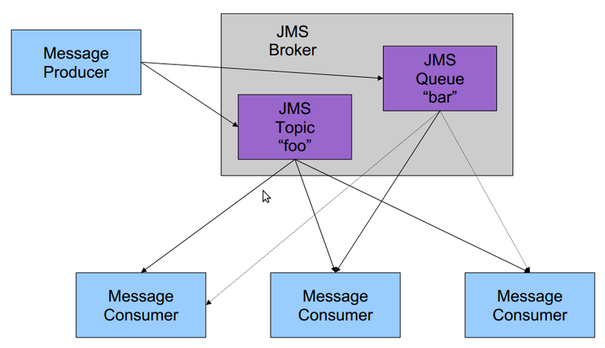
JMS - ActiveMQ
Kiến trúc

Slide 30
JMS - ActiveMQ
Bao gồm các thành phần:
Producer/Publisher: Thành phần tạo và gửi tin Broker trung gian hay Message Oriented Middleware (MOM)
Consumer/Subcriber: Thành phần nhận tinProducer và Consumer là những ứng dụng Java.
Còn MOM là ứng dụng trung gian.
Một số MOM tiêu biểu:
Weblogic - Oracle
MQSeries - IBM
JBOSSMQ - JBOSS
SonigMQ - Progress
TIBCO EMS - TIBCO
ActiveMQ - Apache

Slide 31
JMS - ActiveMQ
ActiveMQ?
ActiveMQ là một MOM mã nguồn mở, phổ biến và mạnh nhất.
ActiveMQ có thể chạy độc lập, hay bên trong các tiến trình khác, ứng dụng server, hay ứng dụng JEE.
Hỗ trợ mọi thứ JMS yêu cầu, và có thể mở rộng.- Ngoài Java thì ActiveMQ có thể ứng dụng với .NET, C/C++, Ruby, Delphy.

Slide 32
SpringBoot Structure
config - class which will read from property files
cache - caching mechanism class files
constants - constant defined class
controller - controller class
exception - exception class
model - pojos classes will be present
security - security classes
service - Impl classes
util - utility classes
validation - validators classes
bootloader - main class

